Slide 1


End of studies project
Designing and develeoping a dynamic web application for the management of fitness activities
Realised by: Rami Ferjani
Supervised by:
Mr. Fakher BEN FTIMA
Mr. Kais JRAD
Notes:
Monsieur le président du jury, honorables membres du jury, recevez tout d’abord mes mots de bienvenue et de remerciement pour avoir accepter juger mon projet de fin d’études. je tiendra aussi à remercier particulièrement notre encadrante Mme. Asma KERKENI de me avoir dirigé pour mener a fin ce projet.
Notre projet intitulé Application Baladiaty pour la gestion des recouvrement municipaux . Sera présenté par moi-même nesrine sboui
Tout au long de cette présentation je vais suivre le plan suivant :

Slide 2

Plan
1
Introduction and general context
2
Problematique
3
Proposed Solution
4
Analysis and Capture of needs
5
Conception
6
Realisation
7
Conclusion & perspectives
1
Notes:
Tout d'abord, je commence par l’introduction et cadre du projet,
Ensuite, je vais entamer la partie analyse et capture des besoins,
Puis, je passe à l’initialisation du projet,
Par la suite, je expose les 3 release du projet
Avant de finir je présente notre application avec une démonstration
Et enfin, je termine par la conclusion et perspectives

Slide 3

1
Introduction & Cadre Du Projet
2
Notes:
Pour l’introduction et cadre du du projet, je commence par ,,,,

Slide 4
3
Notes:
Aujourd'hui les municipalités sont confrontées à plusieurs challenges quant à la gestion décentralisée, Nous nous attaquons donc à la problématique de bureaucratie administrative au sein des collectivités locales,

Slide 5

Problématique
Perde de Temps
Mal organisation
Difficulté d'Administration
4
Notes:
Cette bureaucratie est en effet due à plusieurs facteurs dont :
Gestion non optimisée des délais et des processus métiers au sein des communes et à la lourdeur des procédures administratives.
alors pourrions nous mettre en place un système informatique qui va optimiser et rendre plus rapide la gestion et le traitement des autorisations et qui répond aux objectifs :

Slide 6

Objectifs
Digitaliser les procédures administratives
Garantir la transparence et la traçabilité au citoyen .
Améliorer l’efficacité opérationnelle pour une meilleure qualité de service..
Consolider une relation de proximité entre le citoyen et la commune
5

Slide 7
Analyse et Capture des besoins
2
6

Slide 8



Identification des acteurs
Citoyen
Citoyen Pro
Agent
Président
Personne qui a une ou plusieurs entreprises et qui souhaite passer des demande (ensigne)et bénificier d'autorisation sur le système.
Le maire est élu pour
gouverner la municipalité, il
étudie les avis et prend la
décision finale pour l'octroi
ou non de l'autorisation.
Personne
qui souhaite accéder aux
grilles tarifaires des
prestations et autorisations
municipales
Personne ,
employée de la municipalité
Il est responsable du
traitement des demandes
7

Slide 9
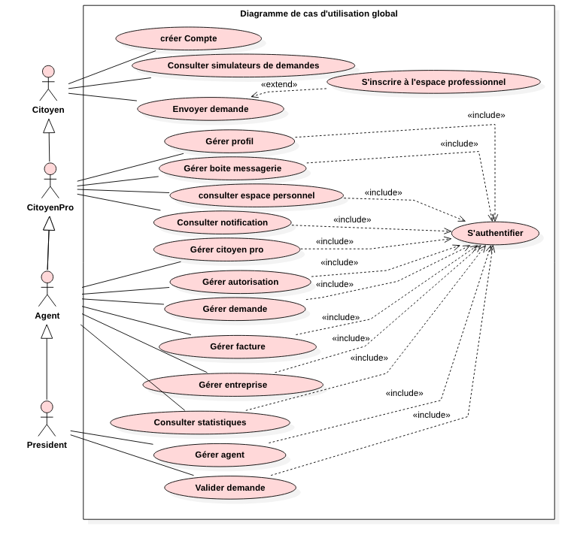
Diagramme de Cas D’utilisation Global
8
Notes:
Notre système doit fournir des fonctionnalitée spécifique a chaque acteurs
Les acteurs de notre application sont :
Par exemple pour le acteur Citoyen : il doit pouvoir .
Citoyen pro : qui est un Internaute inscrit au site.
Agent : Il contrôle le contenu du site.
et président : qui est le Responsable du site.
Le diagramme de cas d’utilisation général représente tous les fonctionnalités offert par notre application :
L’e citoyen peut - ******** et il peut s’inscrire à l’espace professionnel si l’envoi de demande nécessite les données de sa entreprise
Le citoyen pro hérite de citoyen et il peut : …..
L’agent hérite de citoyen pro et il peut -******
Le président hérite de l’agent et il peut ,,,,,

Slide 10
Besoins Non Fonnctionnels
1
La modularité
Une decomposition fine du système en module élementaires et la separation des objectifs de chacun
2
L’extensibilité
3
L’ajout de nouveaux modules et fonctionnalités dans notre application
La sécurité
La sécurité concerne l’accès authentifiés et les autorisation aux informations sensibles et privées
4
Une bonne UX
5
User Interface
Consiste à rendre le parcours utilisateur final plus agréable, intuitif, fluide et optimale.
Il s’intéresse seulement à la partie visible de l’application et l’ergonomie conviviale; couleurs utilisées, police, icons
9
Notes:
Nous avons traité les besoins non fonctionnels en se concentrant sur le sujet de sécurité dans le but de mettre en place une architecture projet et une implémentation efficace et intégrer des mécanismes de gestion des accès et d'authentification par exemple JWt
Passons a la methodologie de travail

Slide 11
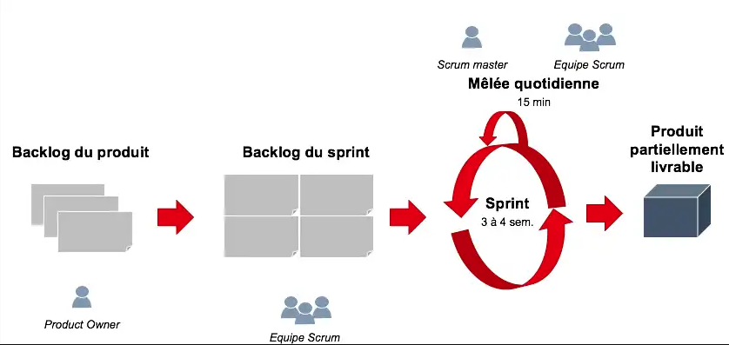
Méthodologie de travail : Méthode agile Scrum
10
Notes:
Nous avons retenu la methodologie agile sucrum qui a l’avantage d’etre flixible et adapter au equipe de petit et moyenne taille dont la premiere phase consist a preparer le backlog du produit par Le product owner sous frome de besoin prioritisé appeler user story
A partir de ce backlog l'équipe scrum , sous la supervision de scrum master planifier le projet sous frome de sprint durant 3 semaine ou 4semaine pour donner un produit partialement livrable s
Pour aboutir à nos objectifs, nous avons choisi la méthode Agile Scrum comme méthodologie de travail,,,, c’est une méthode complète de management projet qui ne présente que des qualités, la réduction de bugs tout en permettant une cohésion et une communication excellente entre les différents tiers du projet à travers le daily Scrum Meeting. Les tâches, le processus ,la découpe du projet sont parfaitement définis ce qui améliore l'avancement d'une manière totalement transparente.
-La première raison à travailler avec Scrum est un but pédagogique , nous voulons maitriser cette technique très répondu au monde professionnel
La deuxième raison c’est qu’elle offre une grande flexibilité et visibilité dans la gestion du projet.
Dans le cadre de Scrum nous constatons 3 rôles principales :
-- Le product owner c’est le client qui décrit ses besoins avec le Backlog du produit classés et triés par priorité.
-- Le scrum master c’est le responsable du déroulement du processus de développement.
-- L’équipe composé des développeurs et scrum master qui divise le backlog de produit en des sprints qui dure de 2 à 4 semaines
Dans notre cas, Chaque sprint est composé de trois parties : analyse , conception et réalisation.
Nous passons maintenant à l’analyse et spécification des besoins

Slide 12
Planification des Sprint
Création de compte et authentification
Gestion profil
Gestion entreprise
Gestion citoyens pro
Release 1 : Ressources Humaines Et Utilisateurs
Gestion de demande
Gestion autorisation
Gestion facture
Release 2 : Module Demande
Gestion boite messagerie
Tâches d’administration
Consulter Statistique
Notification et alertes
Release 3 : Fonctionnalités Avancées Et Communication
11
Notes:
Les phases d’estimation et de planification sont réalisées lors de l’évènement Scrum appelé réunion de planification. Le but de cette réunion est de construire le Backlog de sprint en se basant sur le Backlog du produit réalisé par le Product Owner .
Pour notre projet nous avons choisi de développer trois releases, a la suite

Slide 13
Initialisation technique du projet agile
3
12
Notes:
Je commence par l’architecture de notre application

Slide 14
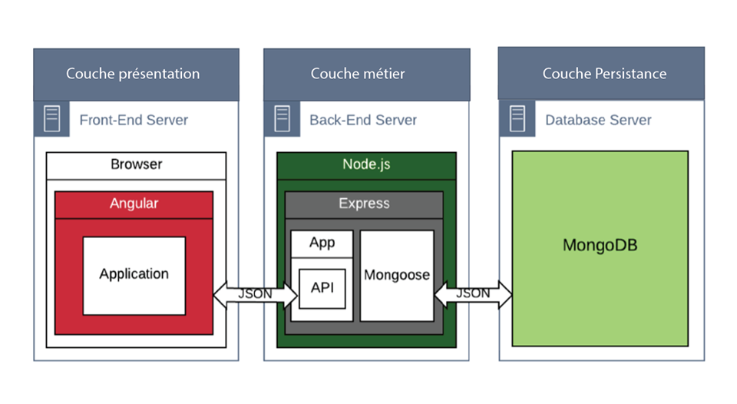

Architecture de l’application
13
Notes:
- Cette architecture représente la structure globale de l’application
Ou je utilise une architecture client-serveur qui consiste à maintenir des modules indépendants permettant le rendu d'une interface utilisateur , les process logiques, fonctionnels et métiers ainsi que l'accès aux données.
-- Notre application est composée de deux parties front-end et Back-end, Liée avec Api rest qui est un style architecturale basé sur le protocole HTTP
D’une part La partie front-end est Développé avec Angular une architecture centré sur l’oriente composant , où un composant encapsule en lui-même la partie vue , le traitement et les données.
La partie Back-end est Développé avec node js et definition
Et pour le serveur de base de données. Il s'agit de la couche d'accès aux données. Sur ce troisième tiers, un mongoDB (Système de Gestion de Base de Données) est installé, base de donnee orientee document mongodb qui est une

Slide 15






14
Notes:
En plus des framwork nous avons utiliser les logiciel suivant pour devlopper notre application
Git labe gestionnere un système de suivi des bugs, l’intégration continue et la livraison continue.
Bootstrap framwork css
Angular matiriel c’est UI component infrastructure and Material Design components .
Vs code comme editeur de code
Post man qui permet d'envoyer toutes sortes de requêtes et les personnaliser très finement. Pour test lapi
Mongocompass propose une interface graphique pour MongoDB, vous permettant d'envisager de nouvelles perspectives de gestion de vos bases de donnee

Slide 16
Release 1 : Ressources Humaines Et Utilisateurs
4
15

Slide 17
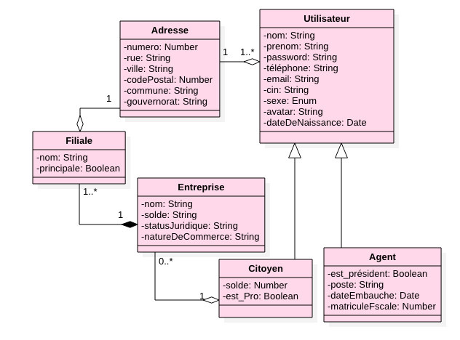
Release 1 : Ressources Humaines Et Utilisateurs
Les Acteurs
Création de compte et authentification
Gestion profil
Gestion entreprise
Gestion citoyens pro
Président
Agent
Citoyen Pro
Citoyen
16
Modèle du domaine du sprint 1
Notes:
Je commence par la partie analyse de sprint 1 , Cette figure represente le modele de domaine du premier sprint,
il sert à identifier les entités persistantes à sauvegarder dans la base de données.
Ici nous avons employé la compositition Une entreprise possède puls qu’une filiale et pour chaque filiale on a une relation d’agregation ou un filiale a son propros adresse .
Une agregation permet de difinr une entie comme etant liée a plusieurs entitie de classe

Slide 18
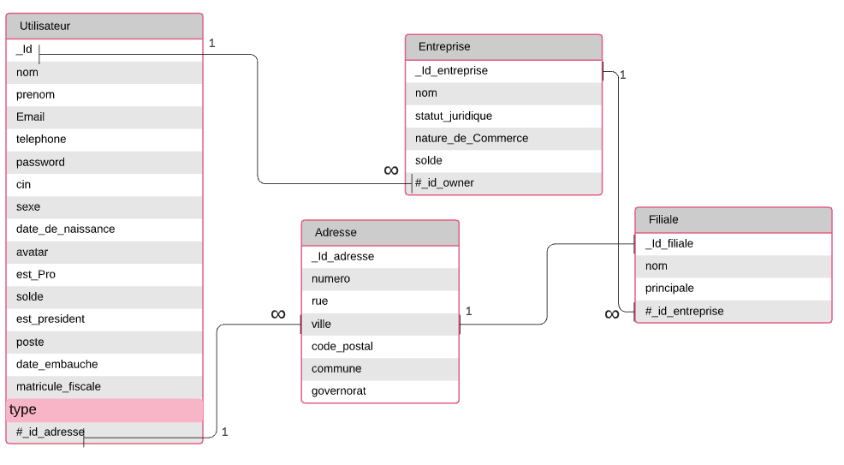
Phase de conception de la base de données
Modèle relationnel de données du sprint 1
Héritage vertical
Héritage horizontal
Filtrage par type
17
Notes:
Héritage vertical : Trois tables Utilisateur, Citoyen et Agent avec jointure entre la table mère et ses filles.
• Héritage horizontal : deux tables Agent et Citoyen.
• Filtrage par type : c’est-à-dire ne garder que la table Utilisateur et ajouter un champ discriminatif type et mettre tous les attributs des tables filles.
pour la conception de base de doneé on se basant sur le modele conceptiel déjà presente le modele de domaine pour cela il ya des regle a faire ce sont 3 methode
Dans notre cas nous avons choisir le firtrage par type
Consist à fusionner tout les classe dans seule table et ajouter un type descriminateur type qui prent agent citoyen .
//Car elimine la jointure ce qui apprici dans les base de donne oriente doc

Slide 19
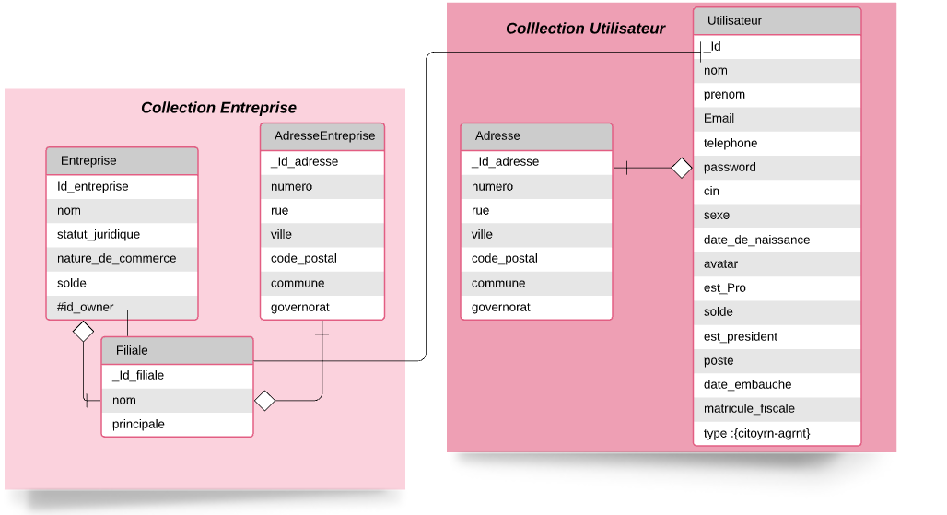
Phase de conception de la base de données
Modèle orienté document du sprint 1
18
Notes:
Voila notre modele oriente doc ou nous avons defini deux collection E et U dans E regroupe les entite suivant et nous avons garde la une refrence indique qu’un citoyen pro est un properitaire d’entreprise
Apres la modelisation statique , nous passons a la modelisation dynamique aves les diagrammes d’interaction

Slide 20
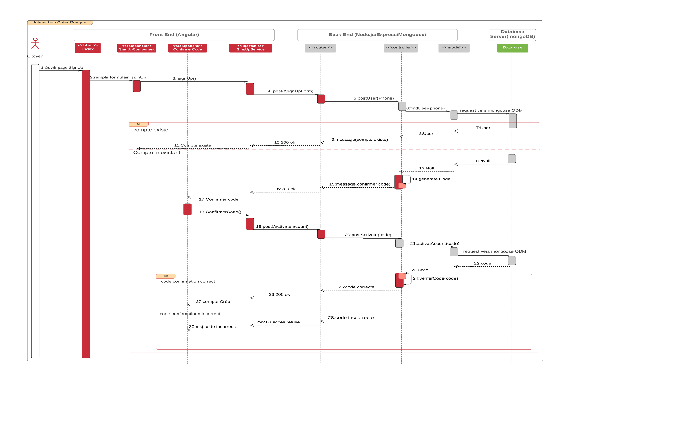
19
Notes:
Nous prenons le diagramme d’interaction »créer compte » D dynamique qui montre le passage de message et appele de methode de diffirent couche la partie en rouge present front end resepensable d’envoyer le req une requet http Cote backend
Le serveur qui recoit cette req le routeur dispatché le controller en question apres l »appelle de methode en question et par suite fait des mise à jour sur la base de donnés à travers le odm mongoose .

Slide 21
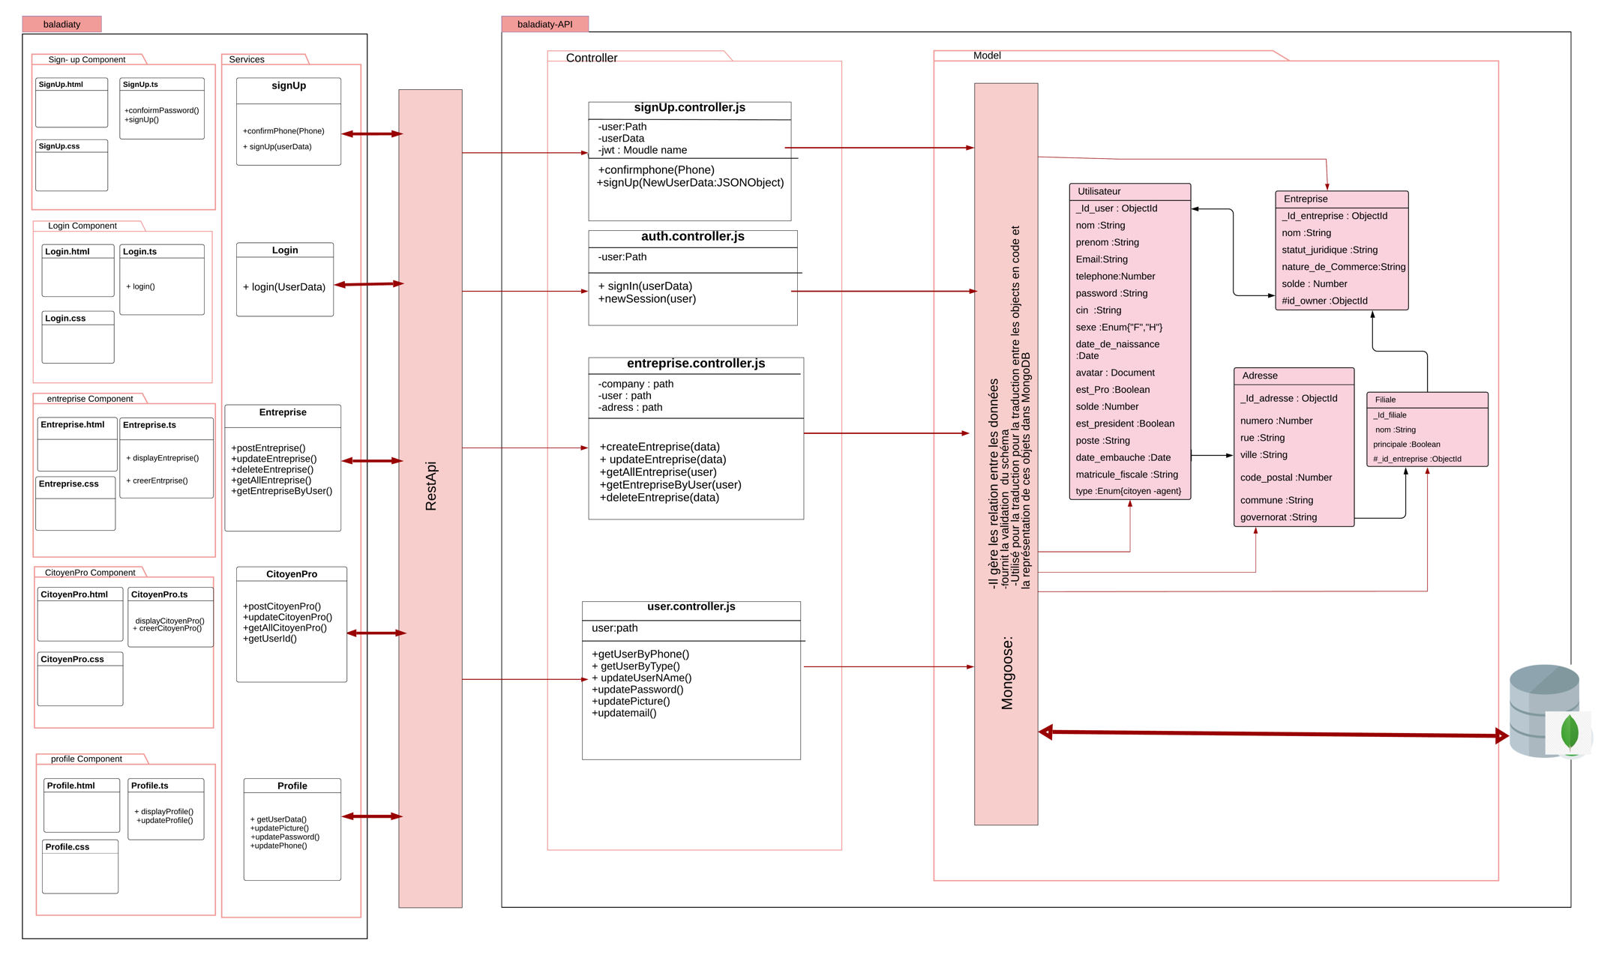
Diagramme de classe_Sprint1 selon le modèle MVC
20
Notes:
Apres la phase d’analyse et la modélisation dynamique nous arrivons à dégagé
Au niveau de la partie Front sous angular qui est structuré par des composants et des services où chaque composant est composé par deux fichier. Un fichier .html qui présente la structure et un autre .css qui présente la mise en forme, et une classe type scripte qui présente le comportement. D’autre part il ya les service qui sert a partager les données entre les composants, factoriser un traitement reutilisable ou bien consommer les données a partir de l API.
Je termine la release 1 , passons à la deuxieme

Slide 22
5
Release 2 : Module Demande
21

Slide 23
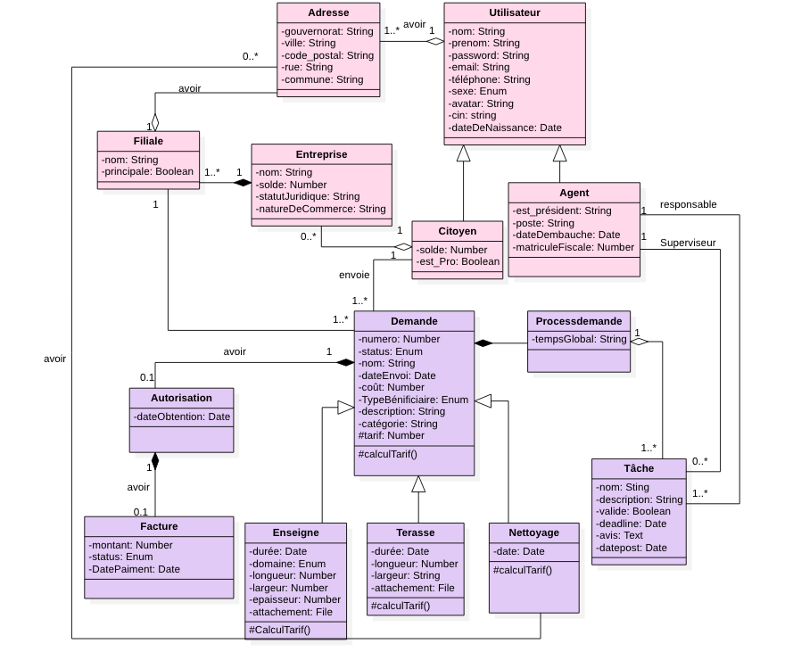
Release 2 : Module Demande
Gestion de demande
Gestion autorisation
Gestion facture
22
Modèle du domaine du sprint 2
Notes:
Le backlog du sprint 2 englobe les fonctionnalité concernant les demande , autorisation et les facteurs
On ce qui concerne la realse la nouvelle entite demande regroupe tout les information de nous somme limite au 3 sous type elle peut

Slide 24
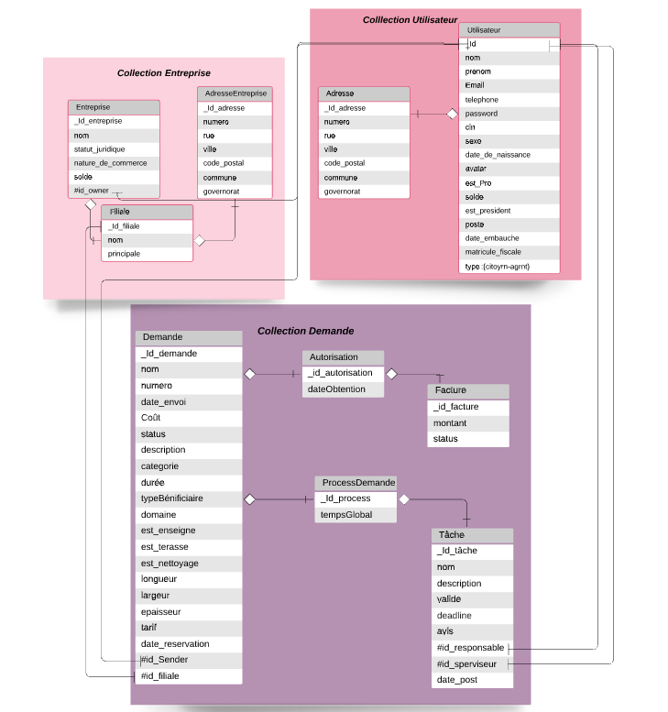
Modèle orienté document du sprint 2
23
Notes:
Pour La base orienté document nous ajoutons la collection demande qui encapsule ,,,,,,

Slide 25
Release 3 : Fonctionnalités Avancées
Et Communication
6
24

Slide 26
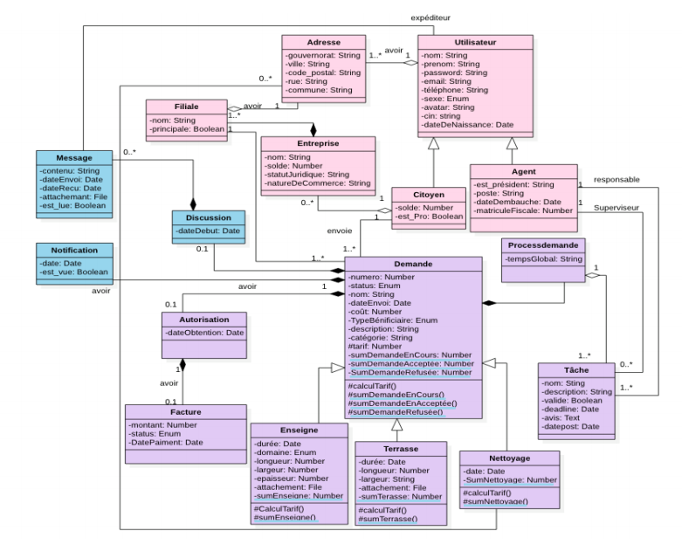
Release 3 : Fonctionnalités Avancées Et Communication
25
Modèle du domaine du sprint 3
Notes:
Enfin ce modèle de domaine résume tout les classes métiers de l’application
Qui va être traduit en modèle relationnel comme la suit

Slide 27
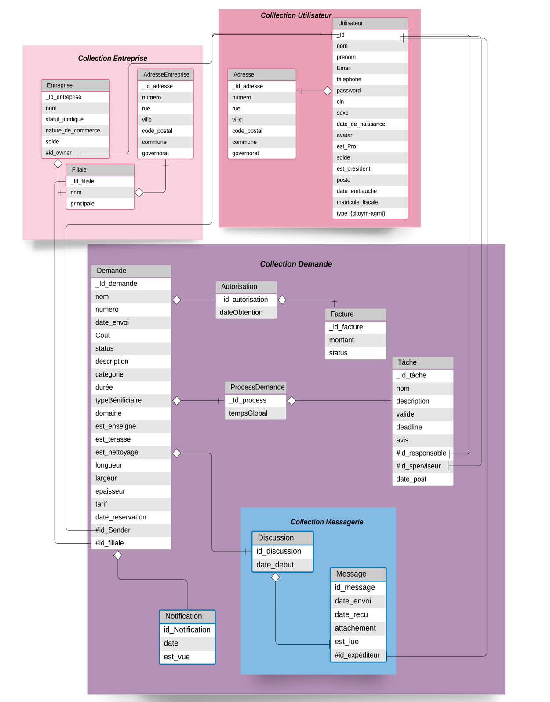
Modèle orienté document du sprint 3
26
Notes:
Et Voila enfin modele oriente doc qui presente la base de données de notre application
Avans de terminer je montre notre application par une vidéo

Slide 28
Démo
7
27

Slide 29
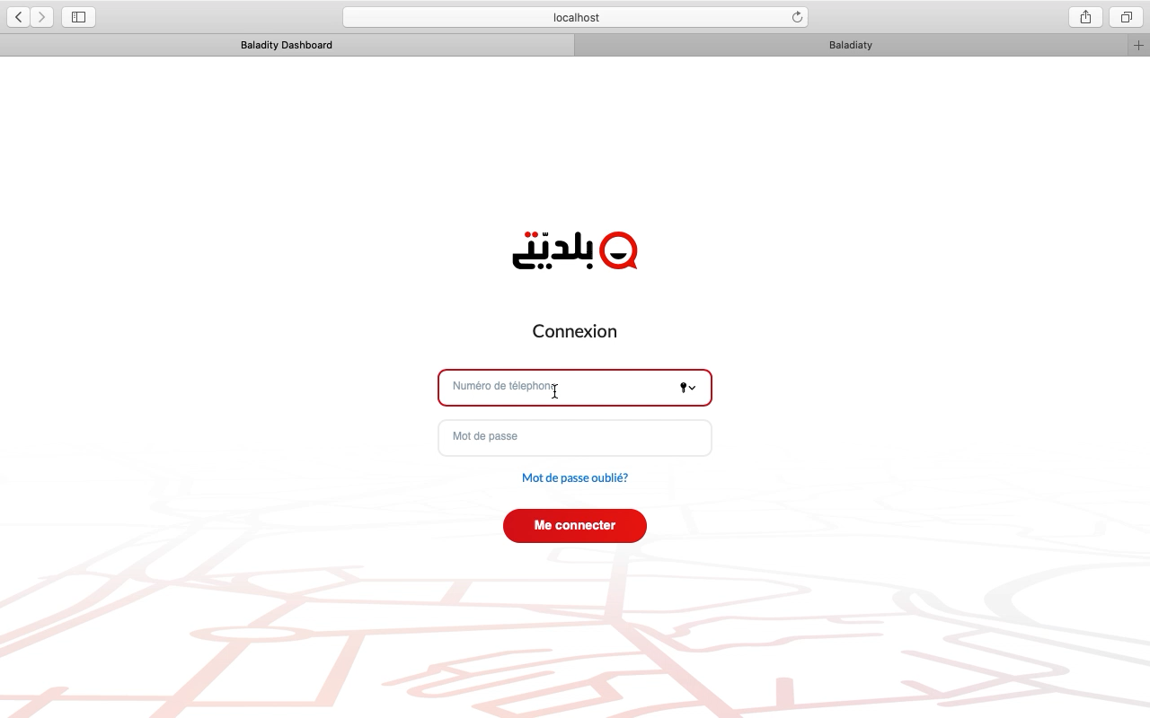

Slide 30
Conclusion & perspectives
8
29

Slide 31




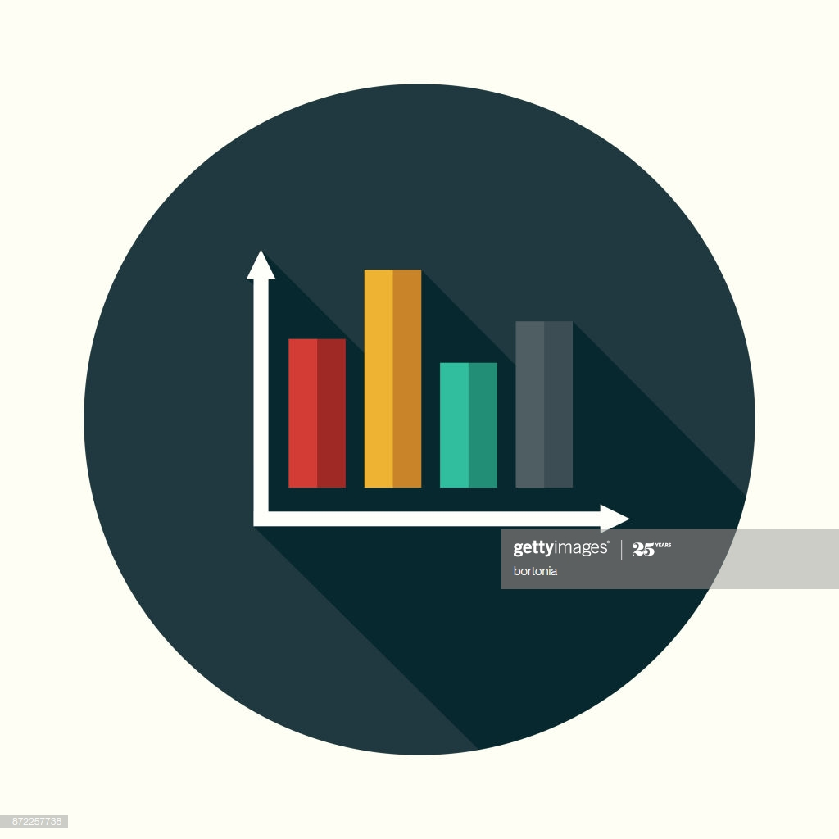

Conclusion et perspective
Création de compte, authentification et Gestion profil
Sprin 1
100%
Gestion de entreprise
Sprin 2
100%
Gestion de citoyen Pro
Sprin 3
50%
Gestion de demande ,autorisation et facture
Consulter Statistique
50%
Notification
Module Recouvrement
Baladiaty
30
Notes:
A la fin de ce projet j’ai terminé le sprint 1 à 100 dont les taches realisées sont:
De meme pour le sprint 2 et les taches realisés sont:
Enfin j’au terminé 50 uniquement pour le sprint 3 et les taches realisés sont:s

Slide 32
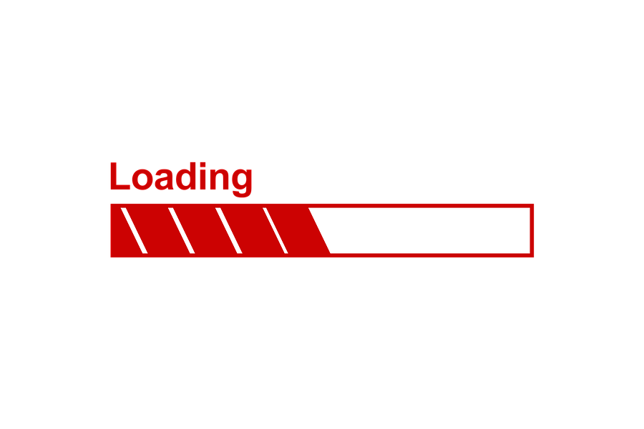


Notes:
Je vais Terminer le moudule de comminucation et Possibilite d’integrer des outil des gestion de work flow pour personaliser les processus de demande

Slide 33
Merci pour votre Attention

Slide 34
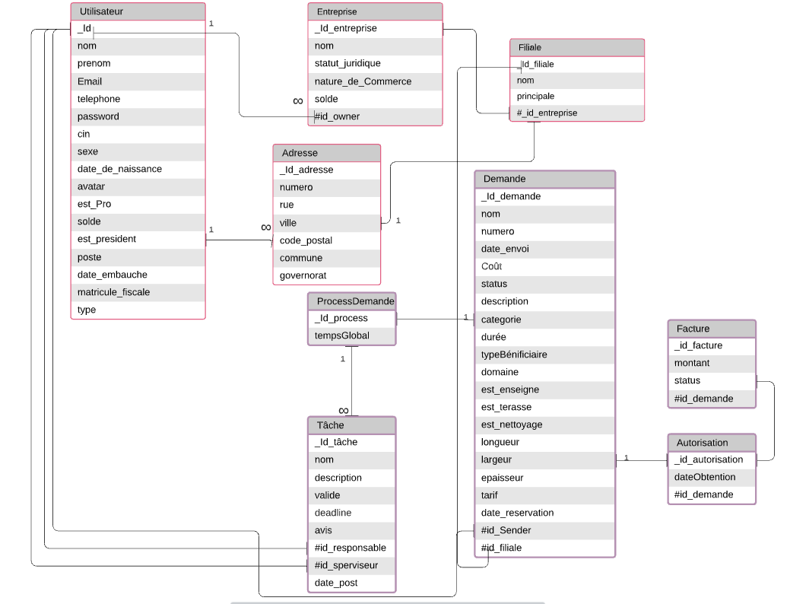
Modèle relationnel de données du sprint 2

Slide 35
